Slide 1
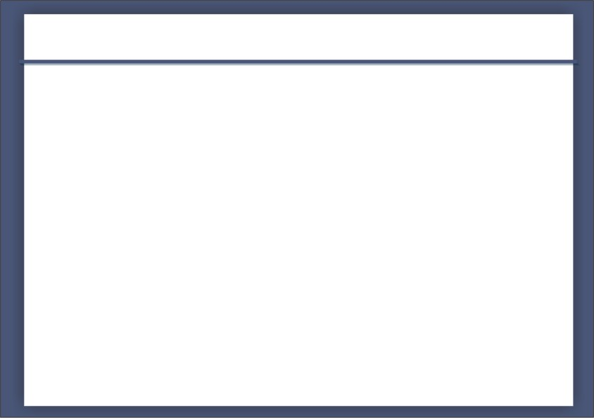



Introducción a PHP
Lic. Guido Varela Coletta
guidovarela@yahoo.com.ar

Slide 2

Estructuras Repetitivas (bucle For)
El bucle FOR se utiliza para repetir mas instrucciones un determinado número de veces.
De entre todos los bucles, el FOR se suele utilizar cuando sabemos seguro el número de veces que queremos que se ejecute la sentencia.
For ([Inicio de la variable];
[Condición];
[Incremento o decremento de la variable]) {
[Instrucciones];
}

Slide 3
Estructuras Repetitivas (bucle For)
<?php
for ($f=1;$f<=100;$f++) {
echo $f ;
}
?>

Slide 4
Estructuras Repetitivas (bucle While)
El bloque se repite mientras la condición del while sea verdadera.
La condición del while se verifica antes de ingresar al bloque a repetir. Si la misma se verifica falsa la primera vez no se ejecutará el bloque.
while (condición)
{
[Instrucciones];
}

Slide 5
Estructuras Repetitivas (bucle While)
<?php
$valor=rand(1,100);
$inicio=1;
while ($inicio<=$valor) {
echo $inicio;
echo "<br>";
$inicio++; }
?>
Ejemplo:
Generar un valor aleatorio entre 1 y 100, luego imprimir en la página desde 1 hasta el valor generado (de uno en uno)
Rand: Genera un entero aleatorio (min/max)

Slide 6

Funciones en PHP
Una función consiste en un conjunto de rutinas y acciones que a lo largo del script van a ser ejecutadas multitud de veces agrupados en una FUNCION y desde cualquier punto del script puede ser llamada y ejecutada.
A su vez, esta función puede recibir parámetros externos de los cuales dependa el resultado de una función.
Las funciones deben ser colocadas siempre antes de realizar la llamada a la función (como es lógico). La sintaxis de una función es la siguiente:
function nombre(parámetros){
instrucciones de la función
}
para llamar a la función sería de la siguiente forma: nombre(parámetros)

Slide 7
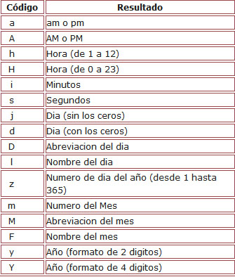
Funciones Date
La función date() se usa para expresar fechas y horas en formato estándar GMT, y entre los paréntesis podemos agregar distintos comandos para que nos muestre un determinado formato y orden.

Slide 8
Links con variables
Vamos a la primera de las formas de "definirle un valor"
o "setear" una variable: los links.
Cuando en HTML hacemos un link, vemos lo siguiente:
    <html>
    <head>
    <title>Paso de variables por PHP</title>
    </head>
    <body>
    <a href="destino.html">Esto es un link</a>
    </body>
    </html>

Slide 9
Links con variables
El efecto del tag <a> ("anchor", o "ancla", que nos enlaza
a otra página) es pedirle al servidor entregue la página especificada en el atributo "href" (es la abreviatura de
"hiper-referencia").
En nuestro caso del ejemplo la referencia es hacia la página "destino.html”.
Trabajando con páginas dinámicas, podemos aprovechar la posibilidad de "decirle algo" al servidor junto con el link, para que, además de pedirle ver una página en particular, nos deje ponerle valor a variables que luego estarán disponibles para que las use en esa misma página el intérprete de PHP.

Slide 10
Links con variables
Supongamos que queremos definir una variable que se llame "nombre" y darle el valor "Pepe". Supongamos también que el link apunta a la página "recibe.php". El link que nos lleve a esa página debería ser así:
<a href="recibe.php?nombre=Pepe">Este es el link</a>
Luego de especificar la hiper-referencia (la página "recibe.php") se ha agregado un signo de pregunta. Este signo indica que a continuación le vamos a enviar variables al servidor web.

Slide 11
Método GET y POST
GET y POST son dos métodos empleados para enviar los datos desde el navegador al servidor Web, generalmente utilizados al enviar formularios, especificados mediante la directiva METHOD.
La principal diferencia entre POST y GET es que GET envía los parámetros por medio de la URL del fichero que carguemos, mientras POST lo hace “oculto” del usuario, lo que lo hace más seguro al, por ejemplo, enviar información de un formulario.

Slide 12
Método GET
Podemos experimentar el paso de variables directamente desde el navegador, escribiendo los nombres de las variables y sus valores en la barra de dirección del mismo; esto es muy práctico para chequear qué valores están llegando a la siguiente página y lo usaremos a menudo para detectar errores.
http://localhost/recibe.php?nombre=Pablo&apellido=Fernandez&edad=9
Cuando pulsemos "enter", esto saldrá enviado al servidor y surtirá el mismo efecto que los links que veníamos haciendo.
A esta forma de pasar variables en un link se la conoce con el nombre de "método GET".

Slide 13
Variable $_GET
La variable $_GET es otro vector asociativo que guarda toda la información enviada de una página a otra bajo el método “Get”.
Por ejemplo, si nosotros tenemos un formulario con el valor “Get” en la propiedad “method”, que contenga los campos con nombre “Usuario” e “Email”, al enviar ese formulario podemos ver que nos dirige a la página especificada en la propiedad “action” con algunas variables en su url.

Slide 14
Variable $_GET
Cuando vemos que tras la url de un documento hay un signo de interrogación, lo que sigue es el nombre de una variable con su valor correspondiente (Variable=valor), y a cada variable a partir de la segunda en vez de un signo de interrogación se le antepondrá un ampersand (&).
La variable $_GET guarda cada una de estas variables, a las que se puede acceder usando el nombre de cada una de ellas como clave del array $_GET.

Slide 15
Variable $_Post
$_POST es otro vector asociativo que también guarda información transferida de una página a otra como la variable $_GET, pero en este caso guarda la información transferida bajo otro método de formulario.
La diferencia con $_GET es que las variables enviadas bajo “post” no se verán en la url de la página a la que se envían los datos, por eso es más cómodo usar el método “post” en formularios en vez de “get”.

Slide 16
Formularios
Otro método por excelencia para pasar valores entre dos páginas es el formulario.
Se trata de un tag del lenguaje HTML, por lo que no es preciso que la página donde está el formulario lleve extensión ".php", puede ser un archivo ".html".
Sus elementos principales son los siguientes:
  El atributo "action", que indica "a qué página" le está pasando las variables, siendo la página que nos va a mostrar cuando pulsemos en el botón "Enviar", tal como si fuese un link hacia esa página.

Slide 17
Formularios
El atributo "method", que especifica uno de los dos posibles "métodos" o formas de pasar las variables: a la vista de todos en la URL del navegador (method="GET) o si las vamos a pasar ocultas (method="POST").
Algún campo que permita al usuario el ingreso de datos (input). Lo fundamental de cada campo será su nombre (atributo "name"), ya que ése será el nombre de la variable que enviará a la página de destino.
Un botón para enviar los datos.
Esos son todos los elementos básicos de un formulario

